Slide 1
Урок в 6 классе Притяжательные прилагательные
Учитель русского языка и литературы МБОУ СОШ №22 Краснодарского края Темрюкского района
Радюшкина Галина Владимировна

Slide 2
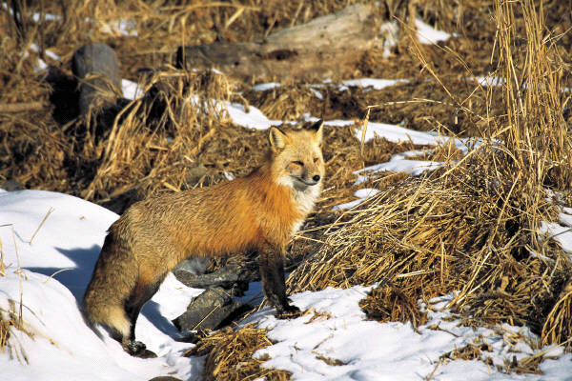
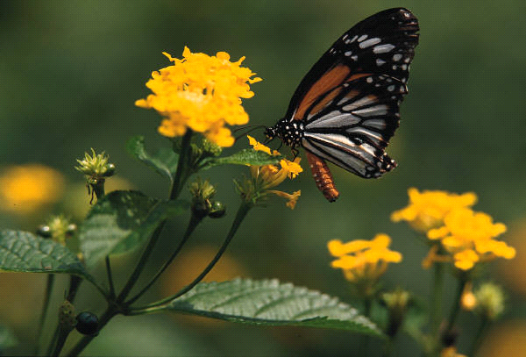
Повторим изученное!
Какие прилагательные называются качественными? Приведите пример.
Какие прилагательные называются относительными? Приведите пример.

Slide 3
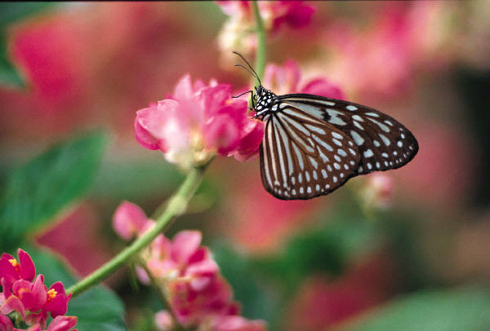
Образуйте степени сравнения прилагательных
близкий приятный
ужасный душистый

Slide 4
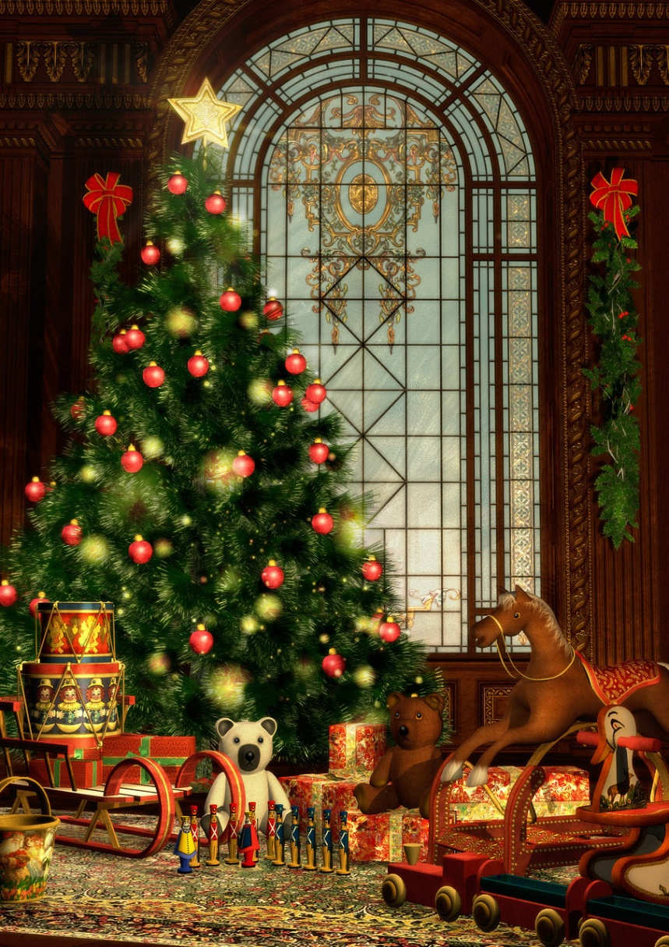
Синтаксический разбор предложения
Вставьте пропущенные буквы и знаки препинания
Яркие игрушки укр…шали ёлку и от них в комн…ту будто лился в…сёлый свет.

Slide 5
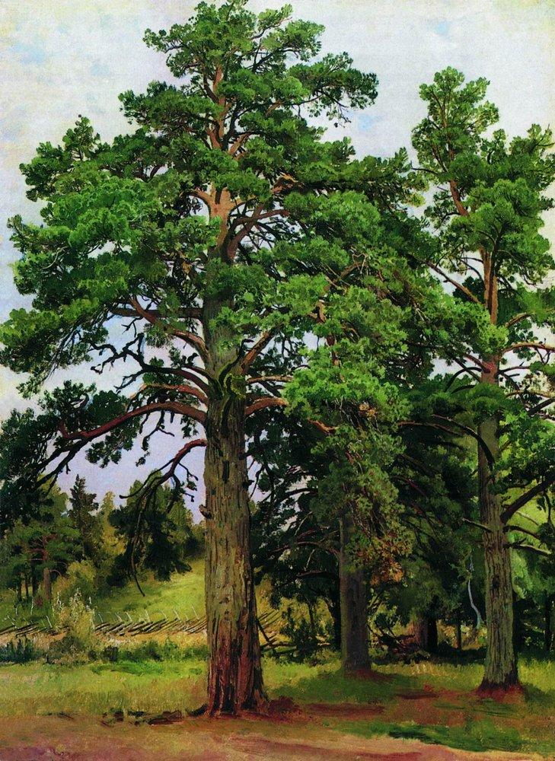
Орфографическая диктовка
Под раскидистой сосной, расположиться на ночлег, в пламени огня, замирать от восхищения, расстилается туман, город преобразился, причудливые очертания, в прибрежной зелени, обаятельная девчонка.

Slide 6
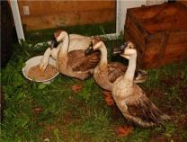
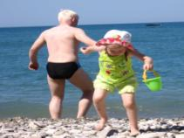
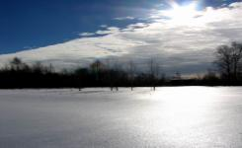
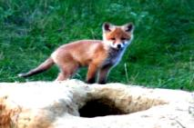
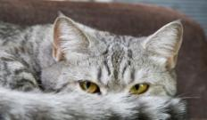
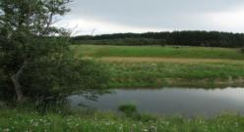
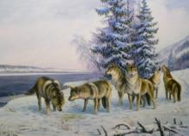
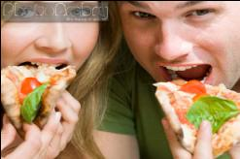
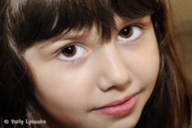
Третье лишнее
Гусиная кормушка
Гусиная походка
Январское утро
Лисья нора
Лисий характер
Приречный луг
Волчья стая
Волчий аппетит
Папин взгляд

Slide 7
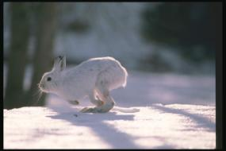
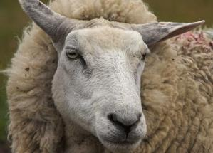
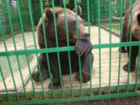
Работа с учебником
Прочитайте § 52
Что обозначают притяжательные прилагательные?
Какие суффиксы они имеют?
Какие окончания имеют притяжательные прилагательные?

Slide 8
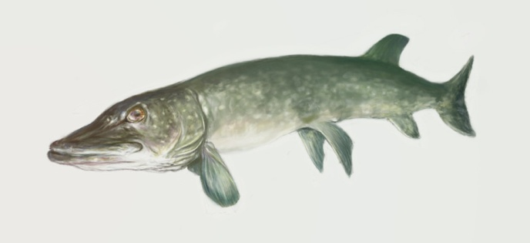
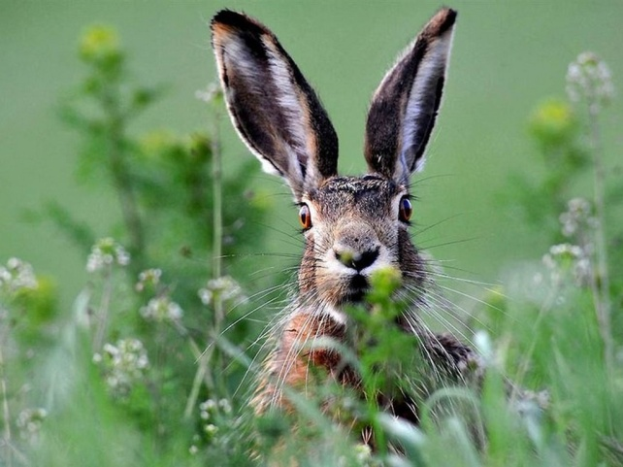
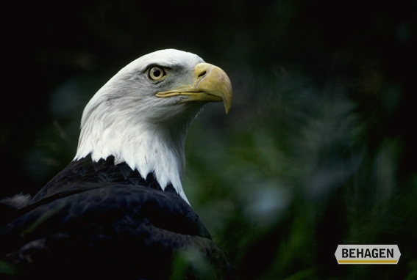
Просклоняйте
щучья пасть
заячьи уши
птичье оперение

Slide 9
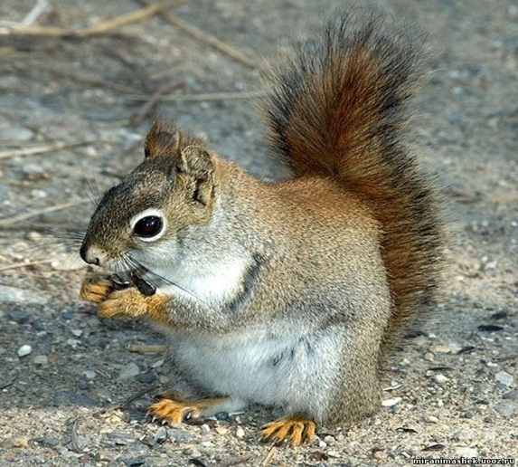
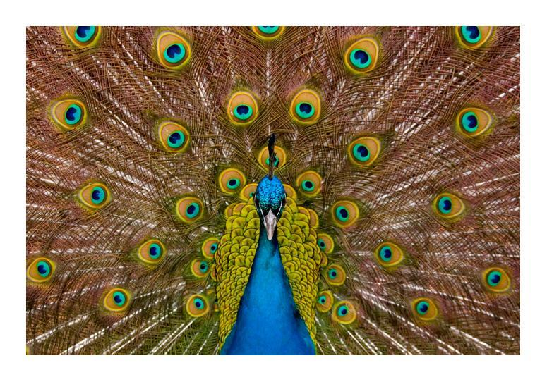
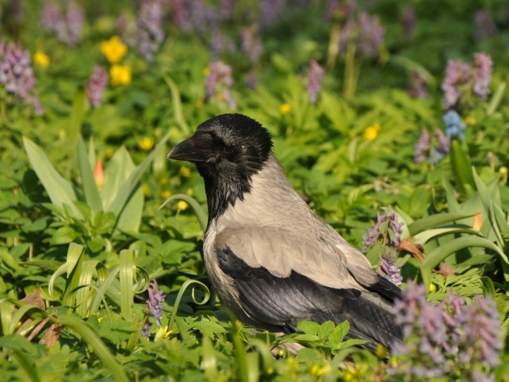
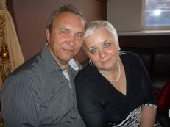
Замените существительные притяжательными прилагательными
уши волка и зайца –
лапы лисы и белки –
хвост павлина и вороны –
глаза папы, бабушки –

Slide 10
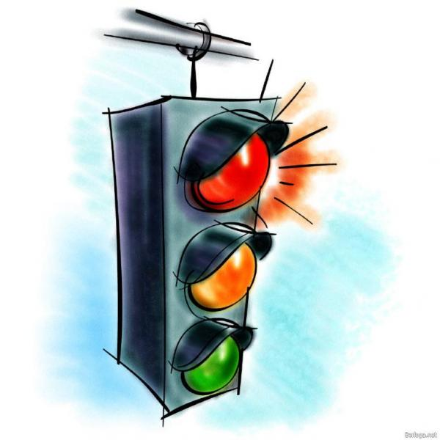
Закрепление
Верблюжья колючка, проворные ткачи, лебяжий пух, радужная пара, тетин совет, молочный кисель, объездной путь, отцов ремень, храбрая дружина, предрассветный час, волчий аппетит, волчий хвост

Slide 12
Употребление притяжательных прилагательных в переносном значении
Он обладал собачьим чутьём.
Дрожит, как заячий хвост.
Хватка у него была просто волчья.
Лисья хитрость,
заячья трусость,
медвежья неуклюжесть,
волчий аппетит,
собачий нюх,
по щучьему велению,
цыплячья душонка
Как называются такие
словосочетания?

Slide 13
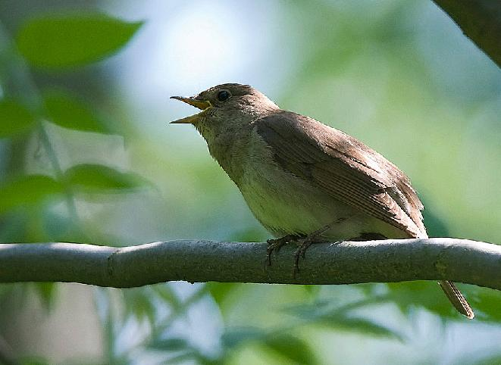
Синтаксический разбор предложения
На свист откликнулись десятки птичьих голосов, и соловьиный раскат пронёсся по зарослям.

Slide 14
Итог урока
На какие вопросы отвечают прилагательные данного предложения?
В каком значении они употреблены?

Slide 15
Домашнее задание
§ 52 упражнение 299
Повторить правописание Ь и Ъ в разных частях слова

